Slide 1

MONOTONIA ȘI SEMNUL FUNCȚIEI DE GRADUL I
Liceul Tehnologic ” Ioan N. Roman” Constanţa
Prof. Grosu Veronica

Slide 2

Să descoperim împreună:
Exemplu: Precizați monotonia funcțiilor: a) f1 :R →R, f1 (x) = −4x +1 b) f2 :R →R, f2 (x) = +4x +1
Soluție: a = −4 < 0 atunci funcția f1 este strict descrescătoare pe R a = + 4 > 0 atunci funcția f2 este strict crescătoare pe R

Slide 3
Monotonia funcției de gradul I
Teoremă
Funcția de gradul I, f : R → R ,
f (x) = ax + b ,a, b∈ R , a ≠ 0 este o funcție strict monotonă, astfel:
1) Dacă a > 0, atunci funcția f(x) este strict crescătoare pe R,
2) Dacă a < 0, atunci funcția f(x) este strict descrescătoare pe R.

Slide 4

Monotonia funcției f(x) poate fi redată printr-un tabel, astfel:
a > 0
a < 0

Slide 5
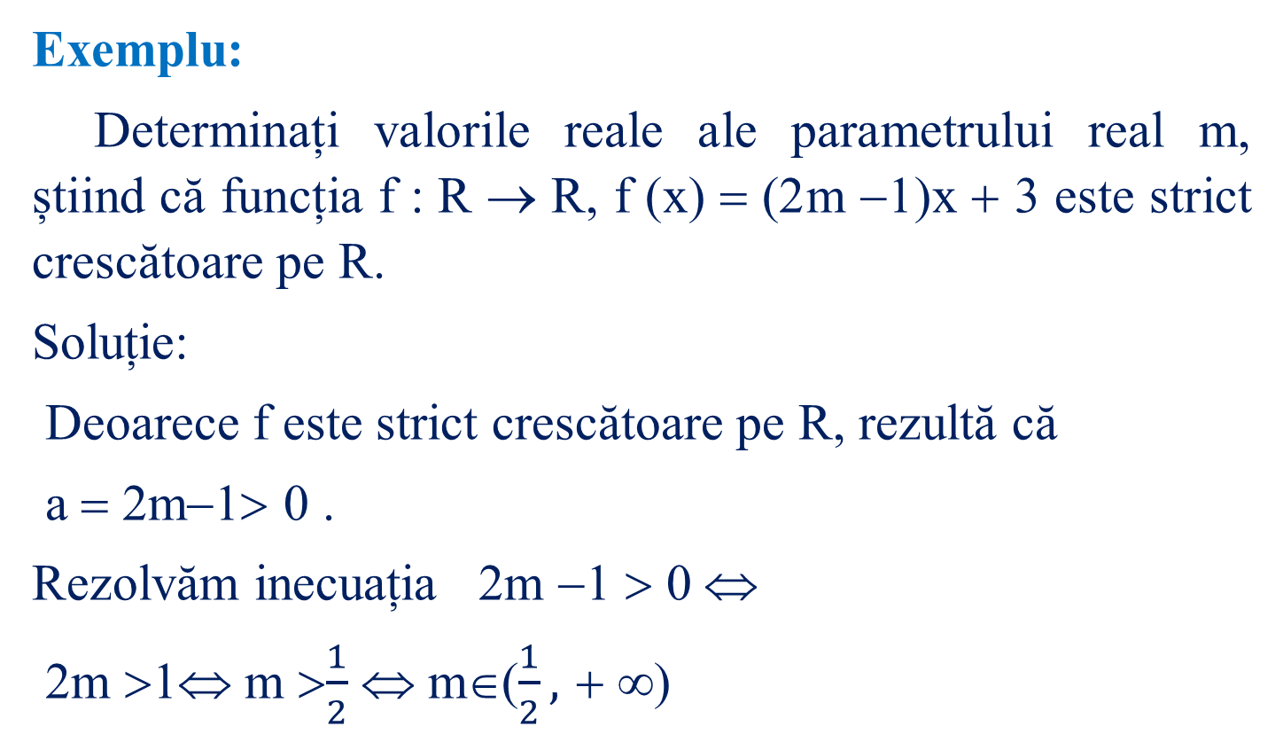
Exemplu:
Determinați valorile reale ale parametrului real m, știind că funcția f : R → R, f (x) = (2m −1)x + 3 este strict crescătoare pe R.
Soluție:
Deoarece f este strict crescătoare pe R, rezultă că
a = 2m−1> 0 .
Rezolvăm inecuația 2m −1 > 0 ⇔
2m >1⇔ m >$\frac{1}{2}$ ⇔ m∈($\frac{1}{2},$ + ∞)

Slide 6

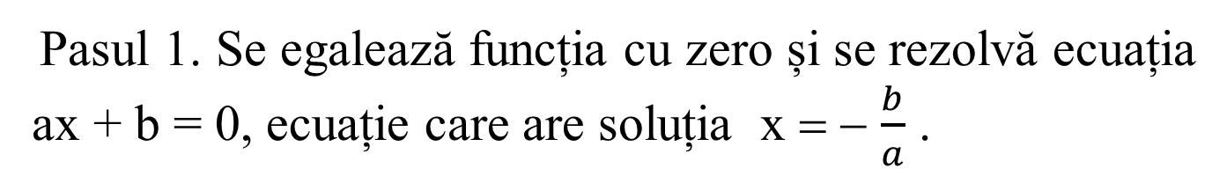
Semnul funcției de gradul I
A afla semnul funcției f : R → R ,
f (x) = ax + b , a, b∈ R , a ≠ 0 înseamnă a determina intervalele pe care funcția ia valori pozitive, respectiv valori negative.
Pasul 1. Se egalează funcția cu zero și se rezolvă ecuația ax + b = 0, ecuație care are soluția x = − $\frac{b}{a}$ .

Slide 7
Pasul 2. Se întocmește tabelul de valori al funcției f(x) în funcție de semnul coeficientului a al lui x.
Pasul 3. Se citește din tabel semnul funcției f.

Slide 8
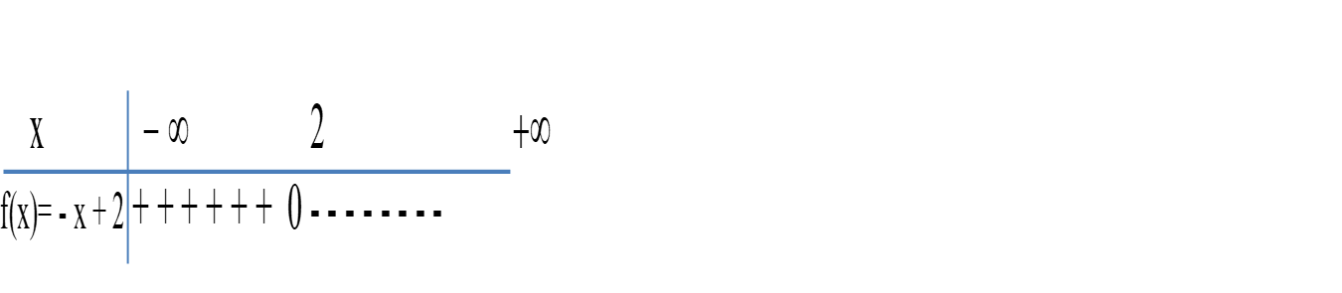
Exemple:
1.Determinați semnul funcției f : R → R , f (x) = −x + 2
Soluție:
Se rezolvă ecuația – x + 2 = 0, ecuație care are soluția x = 2 (acest număr trebuie să apară în tabelul de variație al semnelor pentru funcția dată).
Tot pentru a completa tabelul avem nevoie de a = - 1
(l-am luat de la f(x) = - 1x + 2).
Din tabelul de mai sus citim semnul funcției astfel:
f(x) > 0 dacă x∈(−∞, 2) și f(x) < 0 dacă x∈(2, + ∞) .

Slide 9
2.Determinați semnul funcției f : R → R , f (x) = 4x + 8
Soluție:
Se rezolvă ecuația 4x + 8 = 0, ecuație care are soluția x = -2 (acest număr trebuie să apară în tabelul de variație al semnelor pentru funcția dată).
Tot pentru a completa tabelul ne trebuie a = 4 (l-am luat de la
f(x) = +4x + 8).

Slide 10

Bibliografie :
Manual pentru clasa a IX-a, Editura ”Prior & Books ”, 2011;
Culegere- Matematică, clasa a IX-a, Editura ”Campion” 2023;
Metodica predării matematicii, ediţia a IV – a, revizuită, Editura ,, Paralela 45’’, 2007;

